Slide 1
1주차 튜터링

Slide 2
02 메모리 구조

Slide 3
목차
메모리 구조
쓰레기 값
쓰레기 값이 존재하는 이유
스택 과정

Slide 4
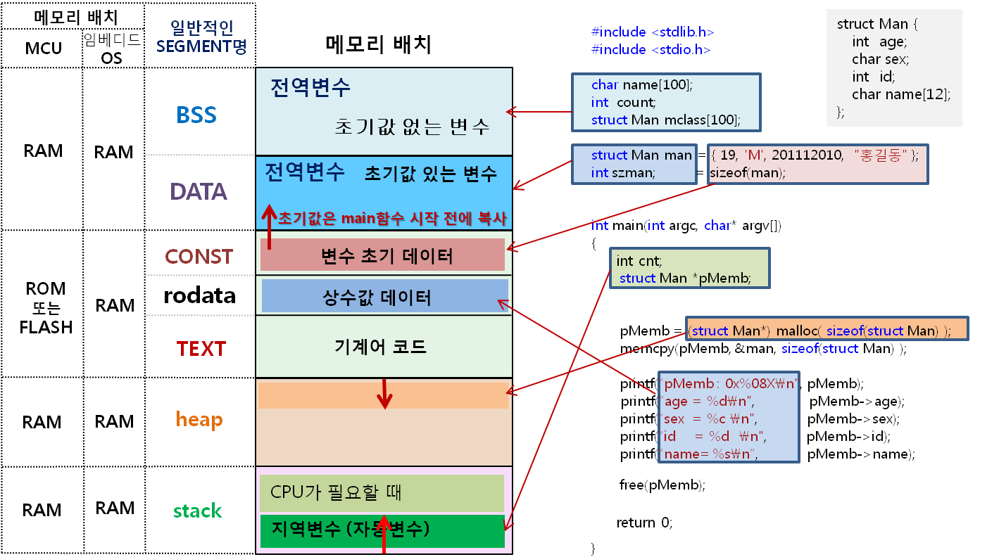
메모리의 구조 (상세 버전)

Slide 5
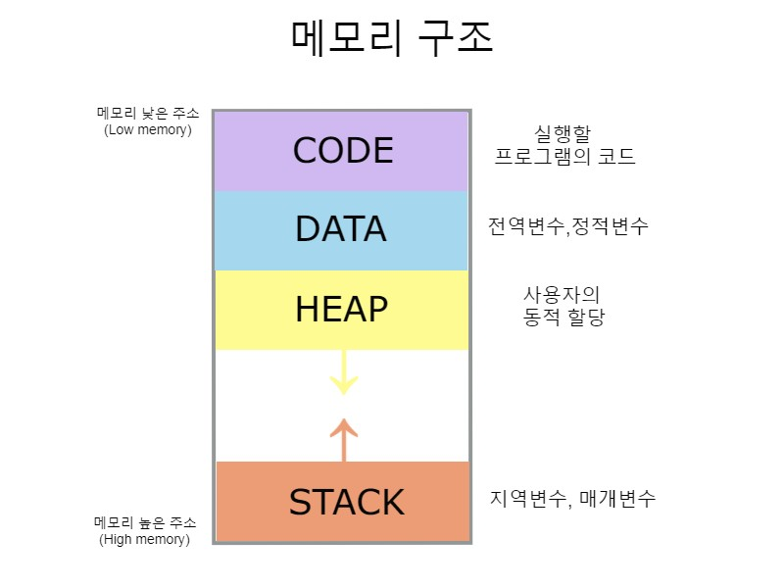
메모리의 구조 (간단 버전)

Slide 6
메모리의 구조 (간단 버전)
저희는 이 중에서 스택영역을 볼거에요~

Slide 7
쓰레기 값(garbage value)
본격적인 시작에 앞서 쓰레기 값에 대한 설명
메모리에 변수가 할당되기 전에는 우리가 모르는 이상한 값이 들어가 있다.
이런 값을 쓰레기 값 이라고 한다.

Slide 8
쓰레기 값이 존재하는 이유
컴퓨터를 켜는 순간 메모리는 이미 딴 녀석들(OS나 다른 프로그램들)이 사용했었다.
그러면서 원래 메모리에 있던 값. 즉 쓰레기 값이 들어가게 된다.
TMI로 변수를 선언한다는 것은 “현재 메모리에서 사용하지 않는 공간을 사용하겠다”는 것이다.
방금 코드에서는 초기화를 안 했기 때문에 이상한 값들이 있는 거임.

Slide 9
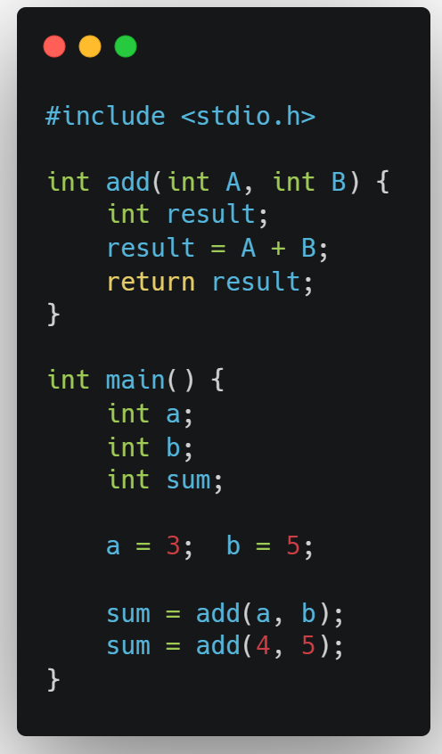
변수명

Slide 10
변수명
a
쓰레기 값

Slide 11
변수명
b
쓰레기 값
a
쓰레기 값

Slide 12
변수명
sum
쓰레기 값
b
쓰레기 값
a
쓰레기 값

Slide 13
변수명
sum
쓰레기 값
b
쓰레기 값
a
3

Slide 14
변수명
sum
쓰레기 값
b
5
a
3

Slide 15
다음 차례를 하기 전에 여기서 잠깐!!!
컴퓨터는 코드를 읽을 때
오른쪽에서 왼쪽으로 읽는다. 왜 그런지 궁금하면 나중에 빅 엔디안 vs 리틀 엔디안를 찾아보세요.
변수명
sum
쓰레기 값
b
5
a
3

Slide 16
변수명
B
5
sum
쓰레기 값
b
5
a
3

Slide 17
변수명
A
3
B
5
sum
쓰레기 값
b
5
a
3

Slide 18
변수명
result
쓰레기 값
A
3
B
5
sum
쓰레기 값
b
5
a
3

Slide 19
변수명
result
8
A
3
B
5
sum
쓰레기 값
b
5
a
3

Slide 20
변수명
sum
8
b
5
a
3

Slide 21
변수명
B
5
sum
쓰레기 값
b
5
a
3

Slide 22
변수명
A
4
B
5
sum
쓰레기 값
b
5
a
3

Slide 23
변수명
result
쓰레기값
A
4
B
5
sum
쓰레기 값
b
5
a
3

Slide 24
변수명
result
9
A
4
B
5
sum
쓰레기 값
b
5
a
3

Slide 25
변수명
sum
9
b
5
a
3

Slide 26

지금 이 과정은 느낌만 이해하고
자세한 내용은 전공 과목중에 ＂전자 계산기 구조＂수업을 들으세요.
최소한 이 정도는 느낌 받아들여야 해요.
못 받아 들이면 곤란해요…

Slide 27
END

